Slide 1
déverrouillage du SEO avec Topic Modeling
Réaliser par:
Eloutiq Meriem
Elkoumikhi Hafsa
Encadrer par:
Pr. Benihssain
Mr. Hankar

Slide 2
TABLE OF CONTENTS
01
02
03
04
Topic Modeling
Search engine Optimisation
Implementation de TM pour
SEO
Conclusion

Slide 3
01
Topic Modeling

Slide 4
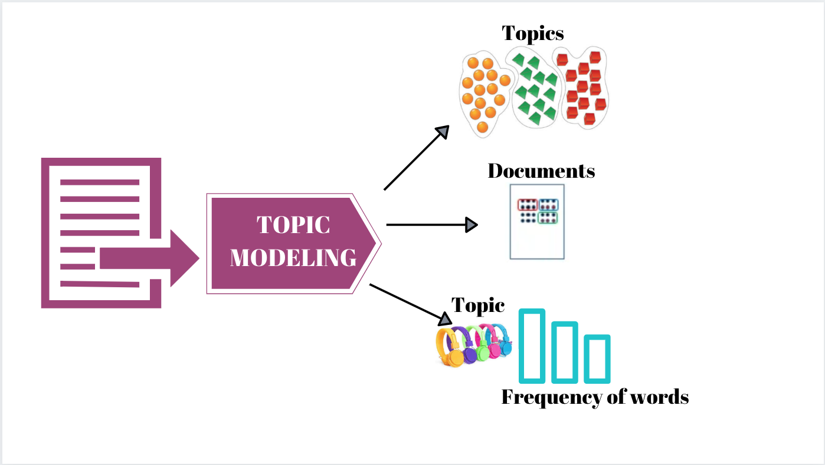
Qu'est ce que le Topic Modeling ?
Le topic modeling est une technique de traitement automatique du langage naturel (TALN) utilisée pour découvrir les thèmes ou sujets sous-jacents dans un ensemble de documents.
Notes:
Cette technique est également connue sous le nom de modélisation de sujets. Il s'agit d'une approche statistique pour l'analyse des données textuelles, qui repose sur l'idée que les documents sont composés de différents thèmes ou "topics" qui sont interconnectés. L'objectif du topic modeling est donc de découvrir ces sujets cachés en analysant les co-occurrences des mots dans les textes.

Slide 5
Le modèle LSI/LSA
Le modèle de topic modeling LSI (Indexation sémantique latente) utilise une technique de factorisation matricielle pour représenter les documents et les termes sous forme de vecteurs dans un espace de dimensions réduit. La technique cherche ensuite des motifs et des relations entre les vecteurs de documents et de termes pour découvrir les sujets qui sont représentatifs de l'ensemble des données textuelles.
Notes:
Cette technique permet d'analyser le contenu d'un site web en identifiant les sujets clés qu'il aborde et en les associant à des mots clés spécifiques. Cela peut aider à mieux comprendre la pertinence d'un site web pour les requêtes de recherche et à améliorer son classement dans les résultats de recherche.
, où les dimensions sont les sujets

Slide 6
Les étapes de modéle LSI
Voici les étapes principales pour créer un modèle LSI :
Préparation des données : La première étape consiste à préparer les données textuelles que vous souhaitez analyser en les nettoyant et en les normalisant. Cela peut inclure l'élimination des stop-words (mots courants qui n'apportent pas de signification) et la réduction des mots à leur forme canonique (lemmatisation ou stemming).
Création de la matrice document-terme : À partir des données préparées, une matrice document-terme est créée, où chaque ligne représente un document et chaque colonne représente un terme (mot ou expression). Les valeurs dans la matrice représentent le nombre d'occurrences de chaque terme dans chaque document.
Réduction de dimensionnalité : Le but de la réduction de dimensionnalité est de réduire la taille de la matrice document-terme en conservant les informations les plus importantes. Cette étape est nécessaire car les matrices document-terme sont généralement très grandes et denses, ce qui les rend difficiles à traiter efficacement. La technique de SVD (décomposition en valeurs singulières) est utilisée pour réduire la taille de la matrice tout en préservant les informations importantes.
Création du modèle LSI : À partir de la matrice réduite, le modèle LSI est créé en identifiant les topics (sujets) les plus importants dans les données. Les topics sont des groupes de termes qui apparaissent fréquemment ensemble dans les documents.
Évaluation du modèle : La qualité du modèle LSI est évaluée en utilisant des métriques telles que la similarité cosinus, la cohérence du sujet et la perplexité. La similarité cosinus mesure la similitude entre deux documents ou deux termes. La cohérence du sujet mesure la pertinence des termes dans un sujet particulier. La perplexité mesure la qualité globale du modèle.
Notes:
Ce modèle utilise les résultats de la SVD pour identifier les sujets principaux dans le corpus.
Une matrice de termes latentes qui capture les relation sémantique entre les termes

Slide 7
02
Search engine optimisation

Slide 8

Qu’est ce que SEO ?
Le SEO est l'ensemble des pratiques visant à améliorer la visibilité d'un site web dans les résultats de recherche organiques d'un moteur de recherche .

Slide 9
SEO and LSI
LSI peut être utilisé dans l'optimisation des moteurs de recherche en analysant le contenu d'un site web et en identifiant les sujets clés qu'il aborde et en les associant à des mots clés spécifiques. Cela peut aider à mieux comprendre la pertinence d'un site web pour les requêtes de recherche et à améliorer son classement dans les résultats de recherche.
L'idée est d'utiliser LSI pour identifier les mots et expressions qui sont sémantiquement les plus similaires à vos mots clés cibles et incorporer ces mots et expressions dans le contenu de votre site Web.
Notes:
le modèle LSI permet de trouver des mots-clés pertinents qui sont liés au sujet principal de votre contenu.
le contenu d'un site Web et en le comparant au contenu d'autres sites Web afin de déterminer la pertinence du contenu du site Web pour des mots clés et des phrases spécifiques.

Slide 10
03
Implementation de TM pour SEO

Slide 11
DEMO

Slide 12
Conclusion
En utilisant le SEO et le LSI de manière combinée, les propriétaires de sites web peuvent améliorer considérablement leur positionnement sur les moteurs de recherche et attirer plus de trafic organique vers leur site. Il est donc essentiel de prendre en compte ces techniques dans toute stratégie de marketing numérique pour maximiser les résultats et la visibilité en ligne.

Slide 13
Merci pour votre attention

